Slide 1
Исследовательская работа «\увлечения на переменах на успеваемость обучающихся 3 «б» класса»
Исследовательская работа
«Влияние увлечения мобильными играми на переменах на успеваемость обучающихся 3 «Б» класса»
Выполнили ученицы 3 «Б» класса
Афонина Александра
Крылова Мария
Руководитель Глухова С.М.

Slide 2
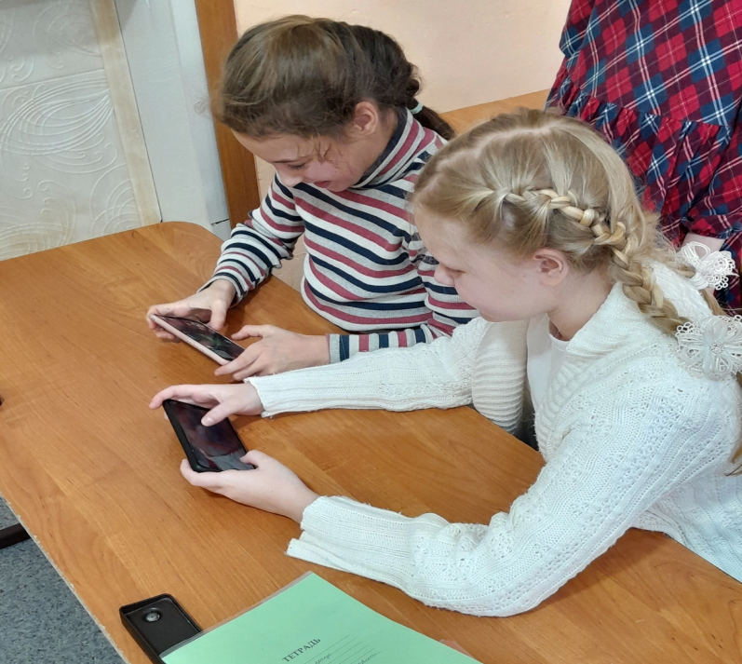
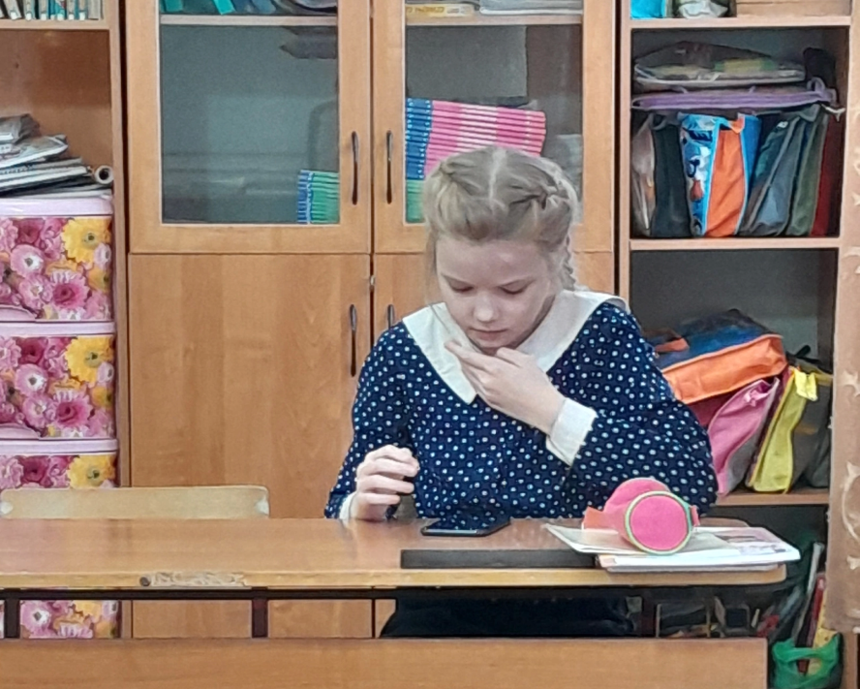

Slide 3
Цель исследования:
выяснить, являются ли видом отдыха игры на мобильных телефонах на перемене или они отрицательно влияют на успеваемость учащихся.
Задачи:
- выяснить роль мобильных телефонов в жизни человека;
- уточнить значение школьной перемены;
- провести практические опыты и выявить, как влияют игры на мобильных телефонах на познавательную активность учащихся 3 «Б» класса.
Гипотеза:
если ученики нашего класса откажутся от телефонных игр на переменах, мы уверены, успеваемость у них улучшится.

Slide 4
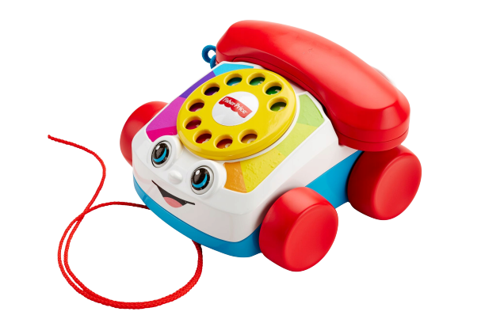
Роль мобильного телефона в жизни учеников
При правильном использовании мобильный телефон в жизни школьника является большим помощником.
С помощью телефона в любой момент можно быстро связаться со своими родственниками, друзьями, одноклассниками.
С помощью телефона можно быстро найти нужную информацию в сети Интернет.
Мобильный телефон – это еще и игровое устройство. И многие ребята воспринимают мобильные телефоны, прежде всего, как игрушки.

Slide 5
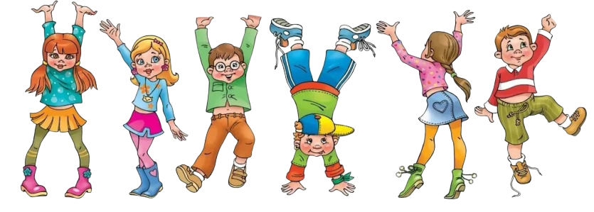
Как наши родители проводили перемены в школе
Перемена – это перерыв между уроками(Толковый словарь Ожегова)
Мы поинтересовались у родителей наших одноклассников и учителей школы, как они проводили перемены, ведь в то время не было телефонов. Всего было опрошено 40 человек.

Slide 6
Результаты опроса родителей и учителей
В подвижные игры играли 15 человек В настольные игры играли 7 человек Повторяли домашнее задание 10 человек Общались с одноклассниками 8 человек

Slide 7
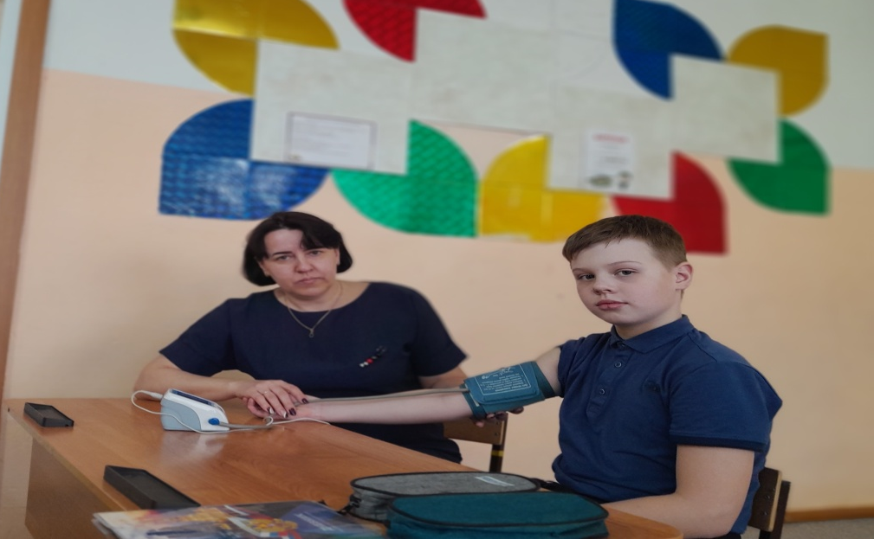
Эксперимент № 1. Влияние игр на мобильных телефонах на переменах на медицинские показатели состояния здоровья обучающихся 3 «Б» класса
У всех участников эксперимента (17 человек) наша учительница Глухова Светлана Михайловна измерила артериальное давление и пульс. После чего предложили 10 минут поиграть на телефоне. Затем измерили давление и пульс повторно.

Slide 8
Диаграмма Влияние мобильных игр на медицинские показатели состояния здоровья обучающихся 3 «Б» класса
Давление (среднее) у участников до эксперимента - 106 единиц
После эксперимента давление (среднее) - 110 единиц
Пульс до эксперимента - 98 ударов в минуту
Пульс после эксперимента - 107 ударов в минуту.

Slide 9
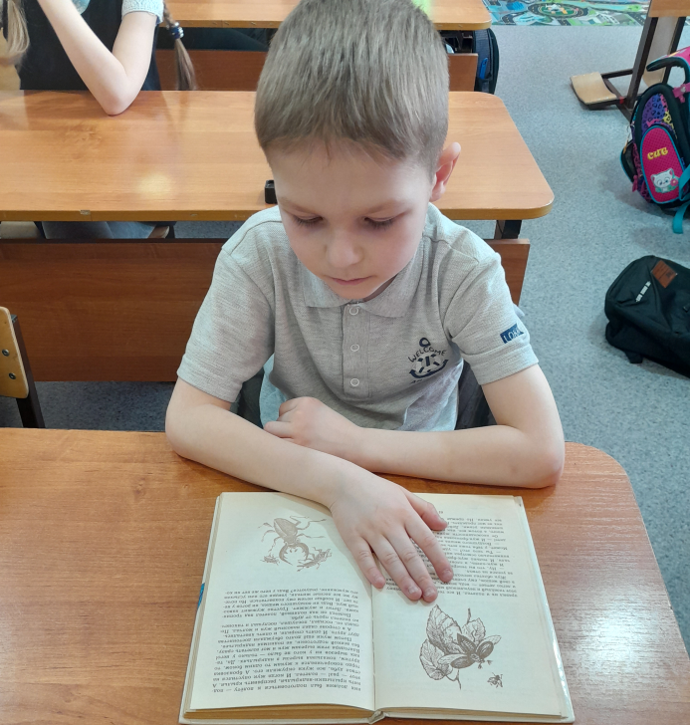
Эксперимент № 2 Влияние игр на мобильном телефоне на технику чтения обучающихся 3 «Б» класса
Вместе с учителем мы проверили у одноклассников технику чтения, после чего предложили поиграть 10 минут на мобильном телефоне, затем проверили технику чтения повторно.

Slide 10
Диаграмма Влияние игр на мобильном телефоне на технику чтения обучающихся 3 «Б» класса
Техника чтения до эксперимента (средний показатель) – 84 слова Техника чтения после эксперимента (средний показатель) – 73 слова

Slide 11
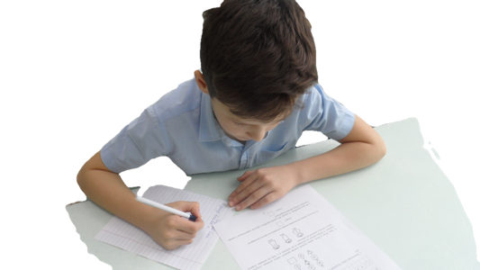
Эксперимент № 3 Влияние игр на мобильном телефоне на внимательность и познавательные способности обучающихся 3 «Б» класса
В первый день мы предложили ребятам пройти логический тест. Во второй день мы предложили одноклассникам поиграть 10 минут на мобильном телефоне, после чего они выполнили похожий тест.

Slide 12
Диаграмма Влияние игр на мобильном телефоне на познавательные способности обучающихся 3 «Б» класса
До игры правильно выполнили : 5 заданий – 6 учеников 4 задания – 8 учеников 3 задания - 3 ученика
После игры правильно выполнили 5 заданий – 3 ученика 4 задания – 8 учеников 3 задания - 4 ученика
2 задания – 2 ученика

Slide 13
Выводы:
У всех учеников мобильные игры стали причиной повышения артериального давления и учащения пульса.
У всех учеников мобильные игры стали причиной снижения техники чтения.
У большинства участников эксперимента после мобильных игр ухудшились результаты выполнения задания. Мы пришли к выводу, что использование мобильных телефонов в игровых целях снижает работоспособность и повышает утомляемость учеников.

Slide 14
Наши советы
Мы задумались, чем же заняться на перемене, чтобы она была полезной. Понаблюдав за своими одноклассниками, мы убедились, что ничто так не расслабляет, как хорошее дружеское общение.
Мы всем советуем: надо стараться отдыхать на переменах, а не заниматься ненужными делами, в том числе играми на мобильных телефонах. От хорошо организованной перемены во многом зависит успеваемость на уроках.
Играйте в подвижные и настольные игры, разгадывайте ребусы и кроссворды или просто общайтесь с одноклассниками.
В нашем классе на переменах играм в мобильных телефонах мы говорим НЕТ!!!

Slide 15
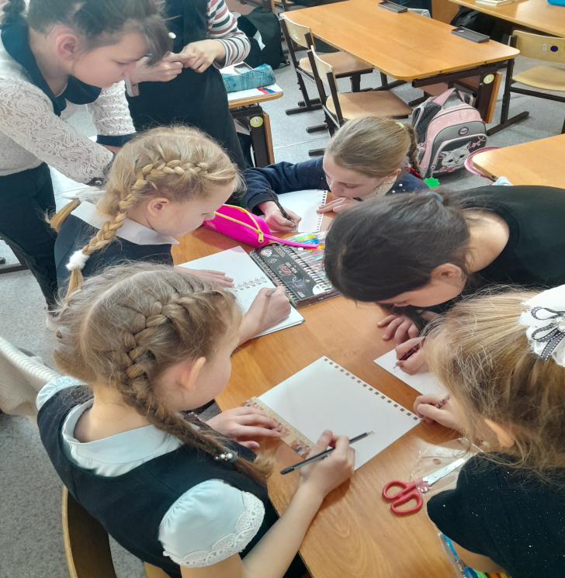

Slide 16
Спасибо за внимание!!!

